Slide 1


Workshop di Deaf Studies
Eventi e organizzazioni
della Comunità Sorda
Spazi sociali e ricreativi della comunità Sorda
Comprendere il ruolo della comunità, della cultura e delle relazioni

Slide 2
Indice
Cosa sono gli "eventi e le organizzazioni" nella comunità Sorda?
Esempi di eventi nella comunità Sorda
Perché questi eventi sono importanti?
Scopo delle organizzazioni delle persone Sorde
Circoli/associazioni delle persone Sorde

Slide 3

Come nacquero le associazioni delle persone sorde nel passato?
Risposta a:
esclusione sociale
mancanza di supporto da parte dello Stato
desiderio di autodeterminazione all’interno della comunità Sorda.
Club dei Sordi di Vienna "Glück auf"
1880–1900, celebrazione del 20° anniversario

Slide 4



Isolamento ed esclusione sociale
Molte persone sorde erano socialmente isolate.
Poche opportunità di istruzione o lavoro.
Erano spesso considerate “non educabili”.
→ Il bisogno di entrare in contatto con altre persone simili a loro era molto forte.

Slide 5

Zur Erinnerung (1879)
In memoria del 100° anniversario del K.k. Istituto per Sordi di Vienna
Le scuole come punti di incontro
Spesso le prime comunità si formavano all’interno o nei dintorni alle scuole per sordi.
Gli ex studenti rimanevano in contatto e organizzavano incontri regolari.
Questi ritrovi → diventarono il nucleo organizzativo delle associazioni dei sordi.

Slide 6
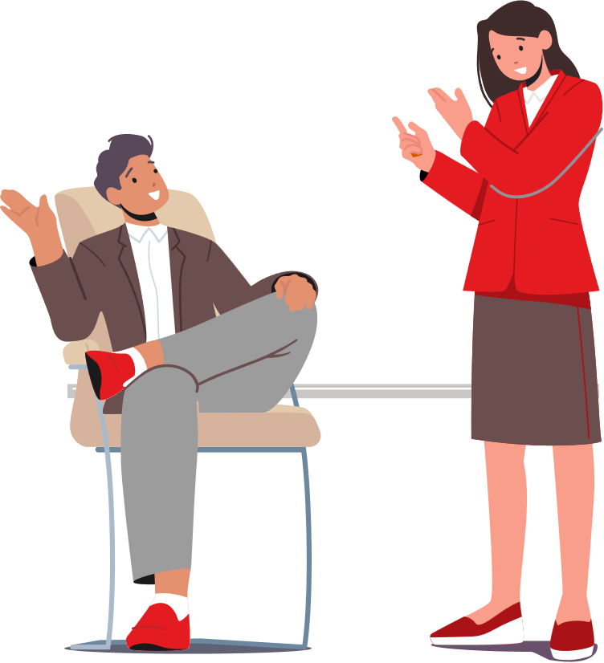
Influenza della lingua dei segni
Ha permesso una comunicazione naturale tra le persone sorde.
Ha favorito lo sviluppo di una cultura Sorda unica.
Il desiderio di preservare e promuovere questa lingua e cultura → ha portato alla fondazione delle associazioni.

Slide 7

Organizzazione e struttura
Associazione delle Donne Sordomute di Vienna (1890)
Foto: WITAF, www.gehoerlos-archiv.at
Primi incontri:
erano organizzate da singole persone sorde, spesso ben collegate e attive.
Si svolgevano in locande, sale comunitarie o case private.
Col tempo si svilupparono strutture più formali, con statuti, consigli eletti e incontri regolari.

Slide 8

Obiettivi delle associazioni delle persone sorde:
Promozione dell’istruzione (ad esempio tramite conferenze, seminari)
Incontri sociali e sostegno reciproco
Tutela dei diritti delle persone sorde
Preservazione della lingua dei segni
Creazione di gruppi sportivi, teatrali o culturali
Società dei sordomuti
presso la Dreher Bierhalle (1896)
© Ludwig Pollak
Foto: WITAF, www.gehoerlos-archiv.at

Slide 9
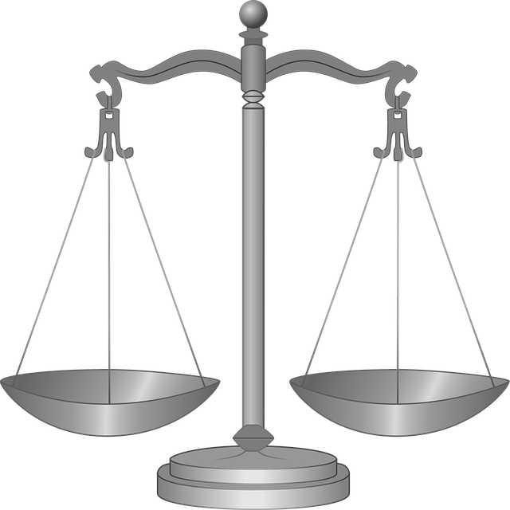
Quadro giuridico
Col tempo, molte associazioni vennero ufficialmente registrate (ad es. come associazioni di promozione sociale, enti di terzo settore, organizzazioni non profit o ONG).
Ciò permise loro di
raccogliere donazioni,
organizzare eventi pubblici,
ottenere maggiore riconoscimento.

Slide 10
Storia delle associazioni dei sordi
Nel 1900:
1. Parigi 1838
2. Berlino 1848
3. Berlino 1849
4. Lipsia 1864
5. Liegi 1864
6. Vienna 1865
7. Dresda 1866
8. Copenhagen 1866
9. Stoccolma 1868
10. Praga 1868
In 2024:
1. Berlino 1848
2. Lipsia 1864
3. Vienna 1865
4. Dresda 1866
5. Copenhagen 1866
6. Stoccolma 1868
7. Praga 1868
8. Hannover 1872
9. Milano 1874
10. Oslo 1878
Fonte: Peter Niemelä, Danimarca/Finlandia

Slide 11

Evoluzione delle dinamiche associative
  Tradizionalmente:
criteri di adesione rigidi,
membri suddivisi per lavoro, etnia o attività sportive.
  Oggi:
l’attenzione si è spostata verso l’inclusività,
le persone possono partecipare in base ai propri interessi e bisogni,
riflette un cambiamento più ampio della società.

Slide 12

Dimensioni delle moderne organizzazioni delle persone sorde
Includono diverse dimensioni,
  tra cui i diritti civili, la cittadinanza e lo sviluppo professionale.
Affrontano una vasta gamma di tematiche,
  → riflettendo l’evoluzione del ruolo della comunità Sorda all’interno della società.

Slide 13
Associazioni dei sordi = Deaf Space
Ambienti in cui la comunicazione visiva è centrale, non solo quella uditiva.
Aiuta le persone a vedere, segnare e interagire in modo naturale, senza barriere.

Slide 14

Partecipazione mista
Rivolti principalmente a persone sorde e ipoacusiche.
Spesso accolgono anche chi sta imparando la lingua dei segni, gli interpreti e gli alleati udenti che rispettano la cultura Sorda.

Slide 15
Cosa sono gli "eventi e le organizzazioni" nella comunità Sorda?
Attività e gruppi creati da e per persone sorde
Promuovere la cultura, la lingua, lo sport, la vita sociale e i diritti
Fornire supporto, educazione e comunità

Slide 16

Esempi di eventi nella comunità Sorda
Festival e celebrazioni culturali dei Sordi
Teatro e poesia in lingua dei segni
Workshop e seminari educativi
Incontri sociali
Convegni dei Sordi e conferenze pubbliche
Eventi sportivi (Deaflympics, Campionati mondiali, Tornei amatoriali)
Congresso sull’Educazione 2025
della Federazione Austriaca dei Sordi (“Gehörlosenbund”)

Slide 17
Perché questi eventi sono importanti?
Uso della lingua dei segni come comunicazione principale
Incoraggiare la connessione e l'appartenenza alla comunità
Condividere conoscenze ed esperienze sorde
Celebrare e preservare la cultura Sorda

Slide 18
Che tipo di organizzazioni esistono?
Circoli/associazioni e centri di aggregazione delle persone sorde
Associazioni nazionali (ad es., ENS - Ente Nazionale Sordi)
Istituti dei Sordi
Squadre sportive dei Sordi, Federazione Sportiva dei Sordi (ad es., FSSI) e ICSD Deaflympics (Europa: EDSO)
Gruppi giovanili, di donne e per la difesa dei diritti (advocacy)

Slide 19

Obiettivi delle organizzazioni dei Sordi
Difendere i diritti e l'accessibilità delle persone sorde
Sostenere la lingua dei segni e l'identità culturale
Offerta di servizi: interpretariato, consulenza, istruzione
Rafforzare la comunità Sorda rendendola protagonista e favorirne la crescita

Slide 20
Sintesi
Eventi e organizzazioni aiutano le persone sorde a connettersi, esprimersi e realizzarsi
Danno vita a una comunità Sorda forte, inclusiva e protagonista.
Svolgono un ruolo chiave nella preservazione della cultura e nella promozione dell'uguaglianza.

Slide 21
L’importanza delle associazioni dei Sordi
  Le associazioni/i circoli dei Sordi rappresentavano la principale istituzione sociale per le persone sorde dopo aver terminato le scuole per sordi.
  Attiravano anche persone sorde provenienti da scuole oraliste, desiderose di entrare in contatto con altri sordi.
  Esistevano anche associazioni/circoli esclusivamente oralisti, ma molti individui si sono progressivamente inseriti nella comunità segnante attraverso associazioni/circoli più grandi.
  “imparare ad essere Sorde”:
per molte persone è stato il primo momento in cui entravano in contatto con altre persone Sorde.

Slide 22
Comunità sociale e senso di appartenenza
Le persone sorde spesso vivono isolamento sociale nella vita quotidiana, perché comunicare con le persone udenti può risultare difficile a causa delle barriere linguistiche.
Un circolo dei sordi offre uno spazio dove le persone sorde possono comunicare tra loro nella loro lingua naturale, la lingua dei segni. In questo modo si crea un senso di comunità, comprensione e appartenenza.

Slide 23
Grazie!
Bibliografia
Padden, C./Humphries, T. (2005): Inside Deaf Culture. Cambridge/London: Harvard University Press.

Slide 24








Contatti
https://deafstudies.eu/
Deaf Culture, Heritage and Diversity
@deafstudies.eu
Traduzione in italiano realizzata con supporto di AI; revisione e adattamento finale eseguiti da Susanna Ricci Bitti, Istituto dei Sordi di Torino.

